Slide 1

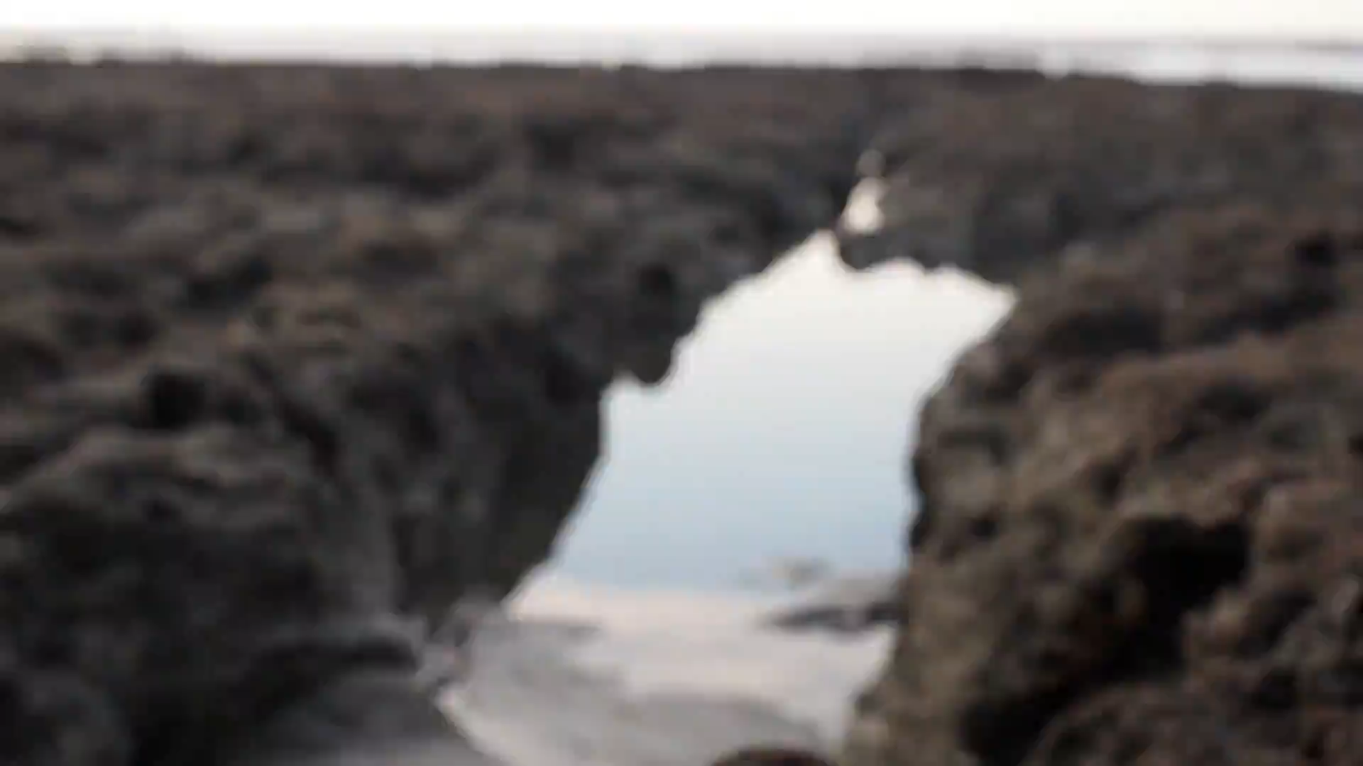
先來欣賞影片

